Slide 1
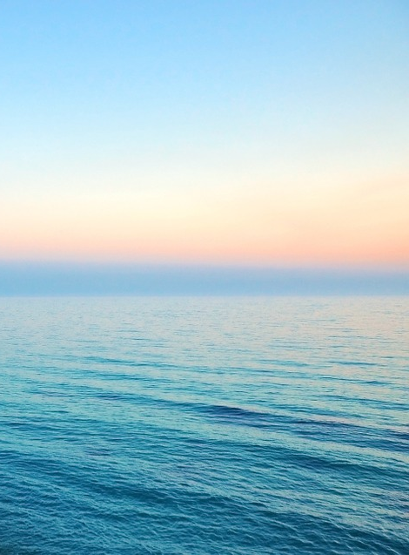
Lesson 6. Giveaway cards
IMÁDSÁG A ROSSZ HANGULATRÓL
Uram!
Kérlek, segíts Rád gondolni, amikor rosszkedvű vagyok!
Rád, Aki a kékségen túl, oly messze élsz,
és mégis olyan közel vagy hozzám.
Te mindig velem vagy, még ha nem érzem is.
Amikor minden komornak tűnik körülöttem.
Sötétségben vagyok, mint egy mély veremben, vagy egy kút mélyén.
Mint a tenger mélységes fenekén, ahová nem ér el a fény.
Tudom, hogy Te vagy a Világosság.
A sötétkék a Te megváltoztathatatlan törvényed színe.
Köszönöm, hogy Te soha nem változol, még akkor sem,
ha körülöttem minden változik és kiszámíthatatlan.
Amikor a kék égre nézek, tudom, hogy Te ott vagy, és itt is vagy.
Köszönöm, hogy az Istenem vagy! Köszönöm a barátaimat!
Köszönöm neked Jézust!
Köszönöm a szomorúságot!
Jézus nevében
Ámen
IMÁDSÁG A ROSSZ HANGULATRÓL
Uram!
Kérlek, segíts Rád gondolni, amikor rosszkedvű vagyok!
Rád, Aki a kékségen túl, oly messze élsz,
és mégis olyan közel vagy hozzám.
Te mindig velem vagy, még ha nem érzem is.
Amikor minden komornak tűnik körülöttem.
Sötétségben vagyok, mint egy mély veremben, vagy egy kút mélyén.
Mint a tenger mélységes fenekén, ahová nem ér el a fény.
Tudom, hogy Te vagy a Világosság.
A sötétkék a Te megváltoztathatatlan törvényed színe.
Köszönöm, hogy Te soha nem változol, még akkor sem,
ha körülöttem minden változik és kiszámíthatatlan.
Amikor a kék égre nézek, tudom, hogy Te ott vagy, és itt is vagy.
Köszönöm, hogy az Istenem vagy! Köszönöm a barátaimat!
Köszönöm neked Jézust!
Köszönöm a szomorúságot!
Jézus nevében
Ámen

